Slide 1

2025학년도 연구실 안전관리 위원회
2025. 03. 25 .
사무처 관리팀

Slide 2
1. 연구실 현황
2. 연구실 안전·유지관리비
3. 연구활동종사자 안전교육 현황
4. 연구활동종사자 특수건강검진
5. ’25학년도 연구실 안전관리 추진계획

Slide 3
1
연구실 현황
1. 연구실 현황
 | 전기/전자 |  | 건축/환경 |  | 의학/생물 |  | 화공/화학 |  | 기 타 |  | 합 계
 | 연안법 | 자체점검 | 연안법 | 자체점검 | 연안법 | 자체점검 | 연안법 | 자체점검 | 연안법 | 자체점검 | 연 안 법 | 자 체 점 검 | 총 계
연구실 | 7 | 0 | 7 | 0 | 82 | 0 | 0 | 0 | 26 | 10 | 122 | 10 | 132
LMO연구실 | 1
분류
구분
예체능계열 : 3개학과(패션, 주얼리, 스포츠)의 10개 연구실 포함
유전자변형생물(LMO) 실험실: 바이오의약과 1개실(생물공정실습실)

Slide 4
1
연구실 현황
2. 연구실 활동종사자 현황
구분 | 연구실책임자 (교수) |  | 연구활동종사자 (학생) |  | 합 계
 | 연안법 | 자체점검 | 연안법 | 자체점검 | 연안법 | 자체점검 | 총계
전체 연구활동 종사자 수 | 95 | 5 | 3,817 | 67 | 3,912 | 72 | 3,984
연안법 적용학과 : 임상병리학과 외 24개학과, 의료시뮬레이션센터,
보건안전교육센터
자체점검학과 : 스포츠건강관리과 외 2개학과
연구활동종사자는 편제정원 및 전공심화과정 포함(3.2기준)

Slide 5
2
연구실 안전·유지관리비
▣ 2024년 집행 실적 및 2025년 예산 확보
(단위:천원)
구 분 | 항 목 | 2024년 집행실적 |  | 2025년 예산
 |  | 확보금액 | 집행금액 | 확보금액 | 집행실적
자체예산 | 계 | 94,050 | 80,619 | 92,100 | -
 | 보험료 | 5,500 | 5,469 | 6,000 | -
 | 교육·훈련비 | 700 | - | 400 | -
 | 건강검진비 | 22,000 | 18,270 | 18,000 | -
 | 실험실 설비설치·유지 및 보수비 | 2,000 | 1,180 | 2,000 | -
 | 폐기물 처리비용 | 32,800 | 26,017 | 29,000 | -
 | 연구실 안전관련 구입비 | 2,000 | 3,219 | 2,000 | -
 | 안전점검 및 정밀안전진단비 | 6,000 | 5,300 | 6,000 | -
 | 설비 안전검사비 등 | 1,500 | 1,212 | 2,600 | -
 | 방사선관련 안전관리비 | 21,550 | 19,952 | 26,100 | -

Slide 6
3
연구활동종사자 안전교육 현황
1. ‘24학년도 안전교육 이수율
구분 | 1학기 |  |  | 2학기 |  |  | 비고
 | 대상 | 이수 | 이수율(%) | 대상 | 이수 | 이수율(%)
신규교육 | 1,229 | 1,194 | 97.15 | 없 음
정기교육 | 2,248 | 2,203 | 97.99 | 3,617 | 3,437 | 95.02
2. 연구실안전환경조성에 관한 법률 시행규칙
- 신입생 안전교육은 2시간이상
* 신규교육을 받은 신입생은 해당년도 1학기(저위험연구실 1년) 교육 면제
- 재학생 정기교육
* 정밀안전진단 대상 연구실을 소유한 학과 : 학기별 6시간이상
* 정밀안전진단 및 저위험연구시설이 아닌 학과 : 학기별 3시간 이상
* 저위험 연구시설인 학과 : 연 3시간이상
저조 학과 대책: 실험수업시간에 안전교육이수를 과제제시
안전교육 중간점검을 통한 학과별 통보 및 독려

Slide 7
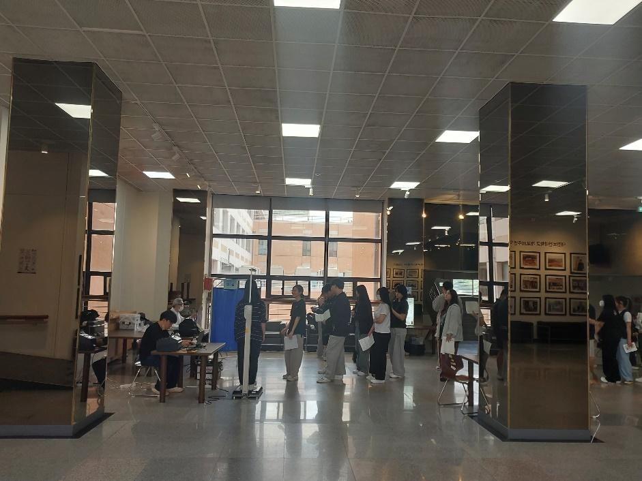
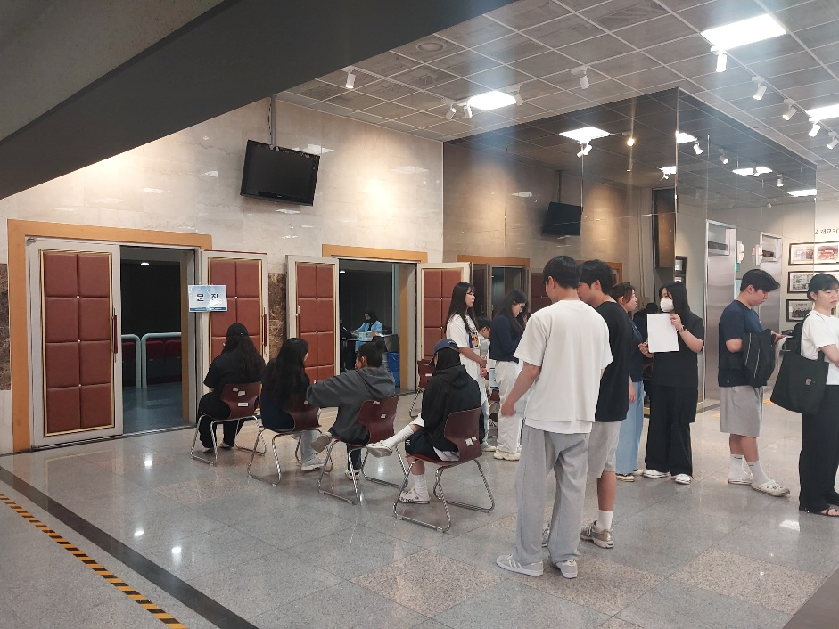
4
연구활동종사자 특수건강검진
‘24학년도 연구활동종사자 특수건강검진
- 대상학과 : 임상병리학과, 환경안전보건학과 외 6개학과
- 검진일시: 초검(24.05.27 ∼ 28), 재검(24.09.23∼24)
구분 | 대상 | 검진 | 검진률(%) | 비고
특수건강검진 | 338 | 290 | 85.8

Slide 8
5
‘25학년도 연구실 안전관리 추진계획
1. 연구활동종사자 안전교육
가. 대상인원 : 약3,884명
나. 신규교육 : 3월 학과별 집체교육
다. 정기교육 : 사이버 안전교육
- 학기별 6시간 : 임상병리학과, 치위생학과, 경찰과학수사학과, 환경안전보건학과, 식품영양학과, 방사선학과, 메디컬코스메틱과, 치기공학과, 호텔조리&제과제빵과, 바이오의약과, 간호학과, 주얼리디자인과 (12개학과)
- 학기별 3시간 : 물리치료학과, 응급구조학과, 작업치료학과, 안경광학과, 재난소방· 건설안전과, 뷰티케어과, 반려동물과, 패션컬러·스타일리스트과, 의무부사관과, 국방응급의료과 (10개학과)
- 연 3시간 : 의료경영과, 방송콘텐츠과, 컴퓨터정보학과, 스포츠건강관리과, 보건의료행정학과, HIT자율전공학부 (6개학과)
2. 연구활동종사자 특수건강검진
가. “연안법” 관련 특수건강검진
- 대상학과 : 환경안전보건학과, 메디컬코스메틱과, 식품영양학과, 임상병리학과, 바이오의약과, 경찰과학수사학과, 주얼리디자인과 (7개학과)
- 대상인원 : 약250명
- 검진일정 : 2025.05 ∼ 06월 실시

Slide 9
5
‘25학년도 연구실 안전관리 추진계획
나. “원자력안전법”관련 특수건강검진
- 대상학과 : 방사선학과, 치위생학과 (2개학과)
- 대상인원 : 약550명
- 검진일정 : 2025. 03, 09월 실시(2회)
3. 방사선수시출입자 피폭선량 측정
가. 대상학과 : 방사선학과, 치위생학과 (2개학과)
나. 대상인원 : 약700명
다. 측정방법 : 방사선 촬영실습실에서 실습 시 TLD뱃지 착용
라 측정일시 : 2025. 03 ∼ 12월
4. 연구실 정밀안전진단(정기점검)
가. 대상연구실 : 총132실(연안법 관련 122실, 자체점검 10실)
나. 안전진단일시 : 2025. 07 ∼ 08월
다. 진단결과 지적사항은 2학기 및 겨울방학에 개선

Slide 10
5
‘25학년도 연구실 안전관리 추진계획
5. 사전유해인자 위험분석
가. 대상학과 : 환경안전보건학과 외 12개 학과 총62개실
나. 적용범위 :
- 「화학물질관리법」에 따른 유해화학물질 취급
- 「산업안전보건법」에 따른 유해인자
- 「고압가스안전관리법시행규칙」에 따른 독성가스
다. 주요내용 :
- 연구실 안전현황분석
- 연구개발 활동별 유해인자 위험분석
- 연구개발활동 안전분석(R&DSA)
라 분석시기 : 1학기 및 2학기 개강 초 (2회실시)
6. 보험 가입
가. 가입인원 : 31개학과 재학생 약4,200명
나. 가입시기 : 2025 . 08 말
나. 가입기간 : 2025. 09. 17 ∼ 2026. 09. 16 (1년간)

Slide 11
감사합니다.

